Slide 1
Applicazioni dell’algoritmica alla biologia: alberi evolutivi
Matteo Tortoli
Relatrice Prof.ssa Maria Cecilia Verri
Firenze, 12 luglio 2019

Slide 2
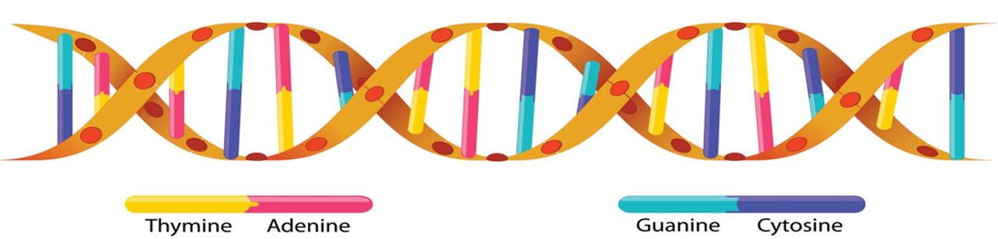
Applicazioni dell’algoritmica alla biologia: alberi evolutivi
Firenze, 12 luglio 2019
Concetti base di biologia
DNA ed allineamento di sequenze
Il DNA o acido desossiribonucleico è una macromolecola contenente il patrimonio genetico degli esseri viventi.
Struttura a doppia elica di lunghezza variabile;
4 tipi di basi azotate:
Timina (T)
Adenina (A)
Guanina (G)
Citosina (C)
Una successione di basi azotate prende il nome di sequenza.
Esempio di una sequenza di DNA
ATGTAAGACT

Slide 3
Applicazioni dell’algoritmica alla biologia: alberi evolutivi
Firenze, 12 luglio 2019
Che cos’è la bioinformatica?
X-Informatics
il risultato dell’incontro tra l’informatica ed altre scienze di base, quali la biologia, la chimica, l’astronomia ecc.
Bioinformatica
La bioinformatica è un campo multidisciplinare della scienza che coinvolge la genetica, la biologia molecolare, l’informatica, la matematica e la statistica, rivolta a studiare sistemi biologici utilizzando metodi e modelli informatici e computazionali.
Filogenetica
Area di ricerca che studia le relazioni evolutive tra le entità biologiche attraverso la costruzione di alberi evolutivi (chiamati anche alberi filogenetici).

Slide 4
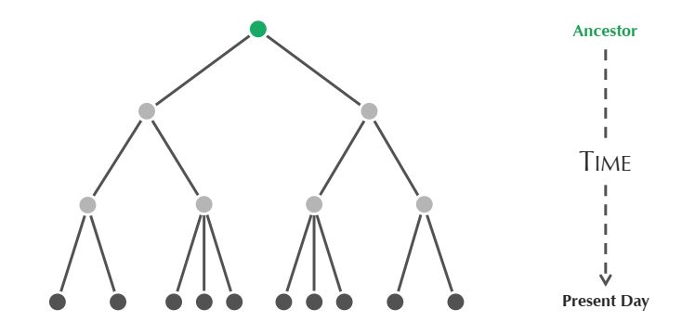
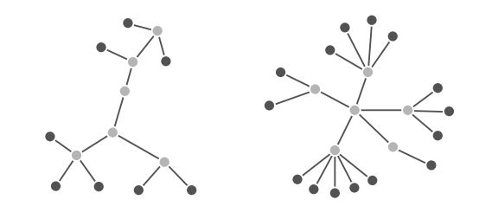
Applicazioni dell’algoritmica alla biologia: alberi evolutivi
Firenze, 12 luglio 2019
Albero Evolutivo
È un diagramma che rappresenta le relazioni evolutive tra le entità biologiche, dove i nodi (o vertici) rappresentano tali entità, mentre gli archi mostrano loro relazioni.
Vertici con grado maggiore di 1 → nodi interni;
Vertici con grado uguale ad 1 → foglie.
Due tipi di albero
Albero radicato (o con radice)
Albero non radicato (o senza radice)
Nodo speciale, chiamato radice;
La radice è l’antenato comune a tutti i vertici.
Alberi senza la radice;
Usati per mostrare le relazioni tra le entità piuttosto che mostrare l’antenato comune a tutti.
Come si costruiscono gli alberi evolutivi?

Slide 5
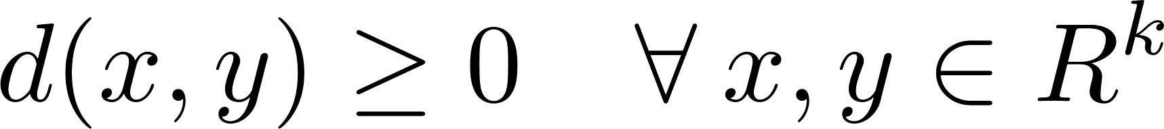
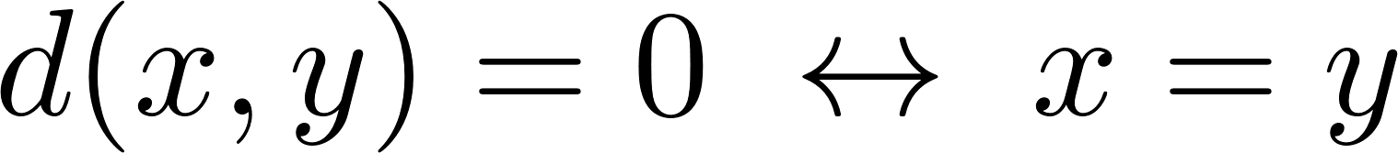

Applicazioni dell’algoritmica alla biologia: alberi evolutivi
Firenze, 12 luglio 2019
Matrice delle distanze
Algoritmi basati sulla distanza: prendono in input una matrice delle distanze.
Non negatività
Identità
Distanza è una funzione $d(x, y)$ tale che:
Simmetria
Disuguaglianza triangolare
Date $n$ unità, calcolando la distanza per ogni coppia di elementi si ottiene una matrice delle distanze $D$di dimensione $n×n.$
Esempio:

Slide 6
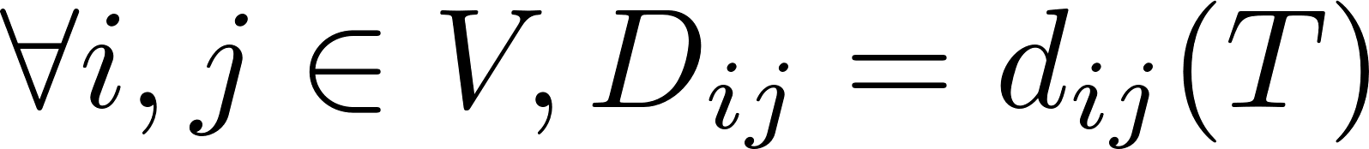
Applicazioni dell’algoritmica alla biologia: alberi evolutivi
Firenze, 12 luglio 2019
Problema degli alberi basati sulla distanza
Proprietà dell’albero:
Numero non negativo su ogni arco rappresenta la distanza tra le foglie;
Tutti i vertici hanno grado diverso da 2 → Albero semplice;
L’albero si adatta alla matrice D.
Un albero $T$ si adatta ad una matrice delle distanze $D$ se
Sia $T$ che $D$ si definiscono additivi, altrimenti si parla di non additività.
Problema degli alberi basati sulla distanza:
Data in input una matrice delle distanze additiva restituire in output un albero evolutivo semplice.
Obiettivo degli algoritmi basati sulla distanza
Risolvere il problema degli alberi basati sulla distanza

Slide 7
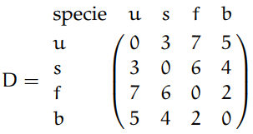
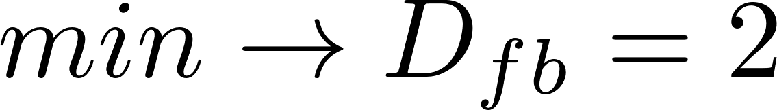
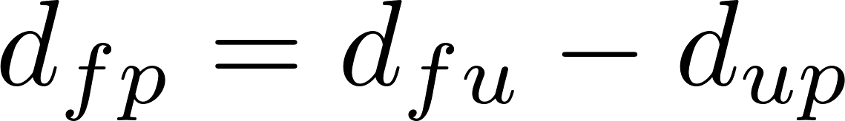
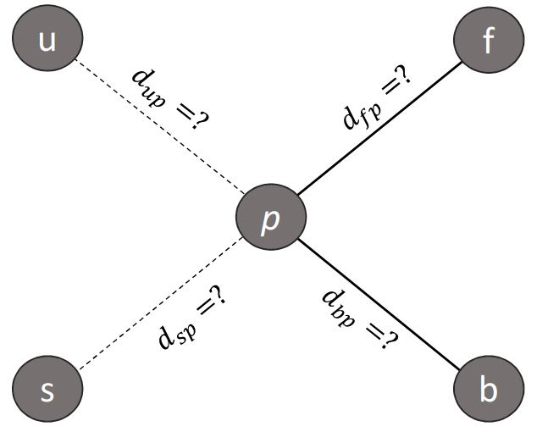
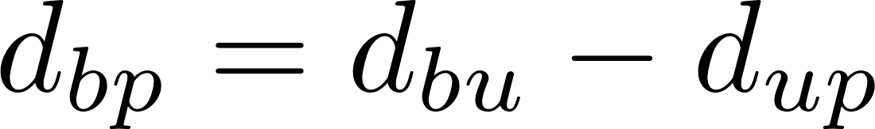
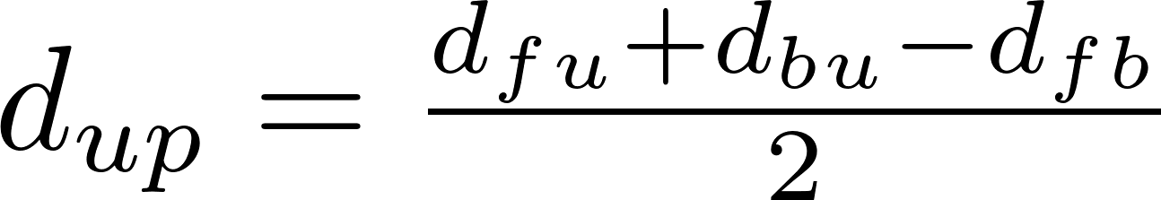
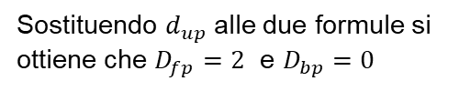
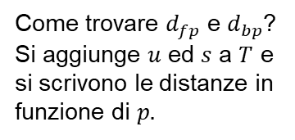

Applicazioni dell’algoritmica alla biologia: alberi evolutivi
Firenze, 12 luglio 2019
Algoritmo per il problema degli alberi basati sulla distanza
Parte 1
Come trovare $d_{fp}$ e $d_{bp}$?
Si aggiunge $u$ ed $s$ a $T$ e si scrivono le distanze in funzione di $p.$
Matrice in input
Come trovare $d_{up}?$
Sostituendo $d_{up}$ alle due formule si ottiene che $D_{fp}=2$ e $D_{bp}=0$

Slide 8
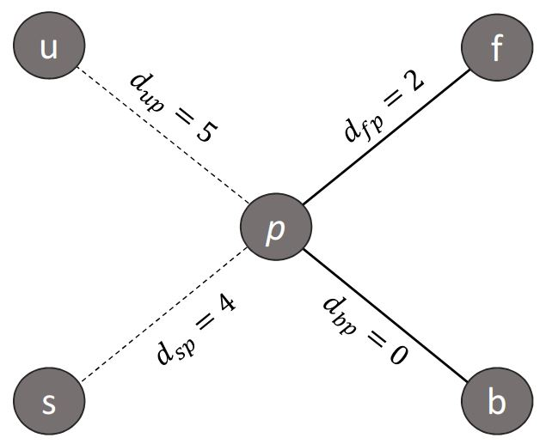
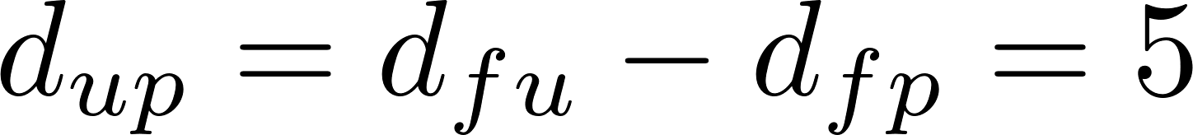
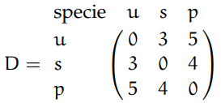
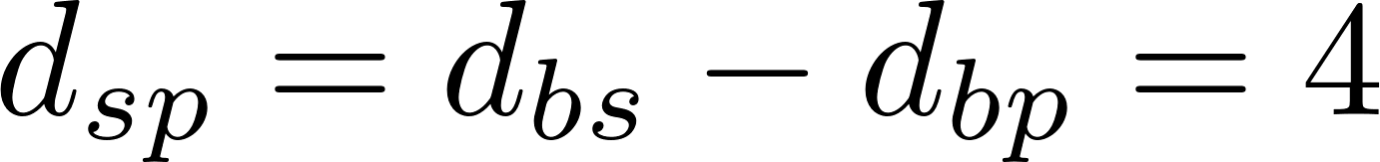
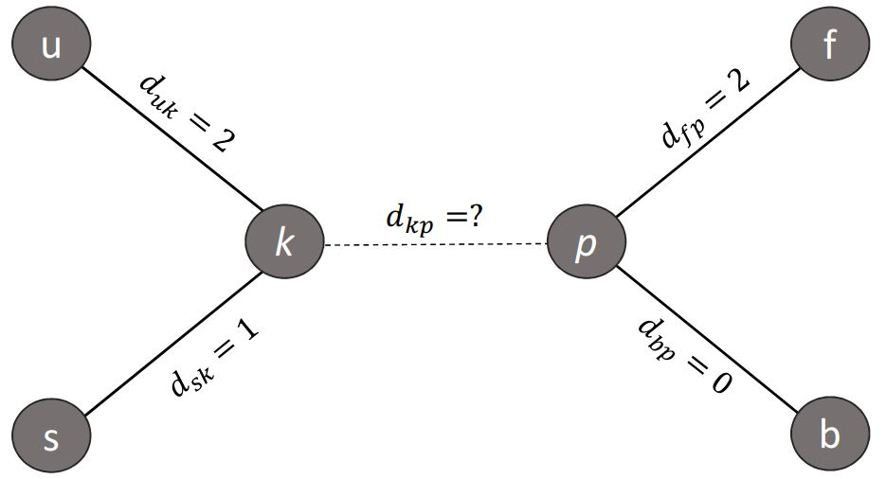
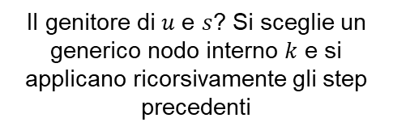
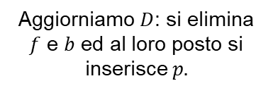
Applicazioni dell’algoritmica alla biologia: alberi evolutivi
Firenze, 12 luglio 2019
Algoritmo per il problema degli alberi basati sulla distanza
Parte 2
Aggiorniamo $D$: si elimina $f$ e $b$ ed al loro posto si inserisce $p.$
Il genitore di $u$ e $s$? Si sceglie un generico nodo interno $k$ e si applicano ricorsivamente gli step precedenti

Slide 9
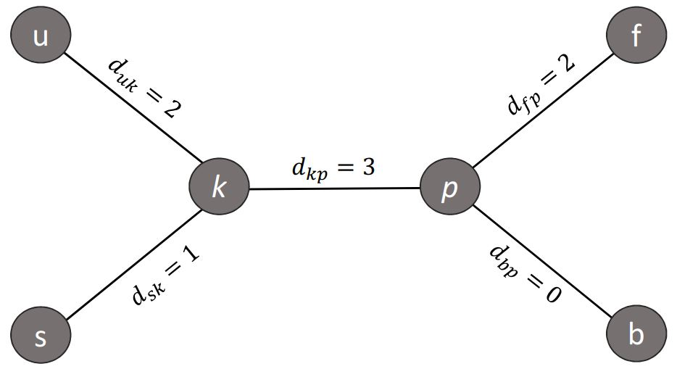
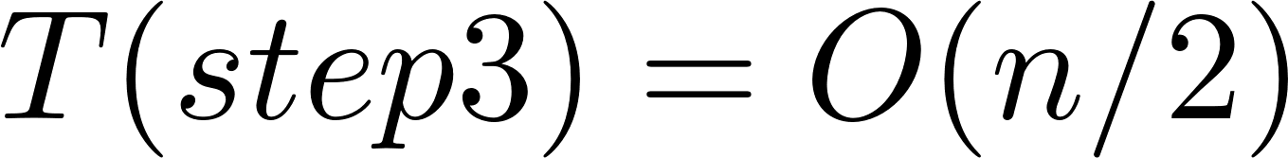
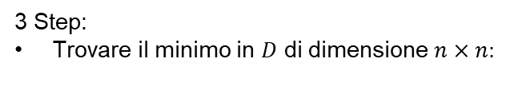

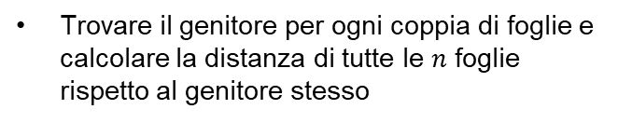
Applicazioni dell’algoritmica alla biologia: alberi evolutivi
Firenze, 12 luglio 2019
Algoritmo per il problema degli alberi basati sulla distanza
Parte 3
Complessità temporale
Infine si calcola $d_{kp}$:
3 Step:
Trovare il minimo in $D$ di dimensione $n×n:$
Albero finale
Trovare il genitore per ogni coppia di foglie e calcolare la distanza di tutte le $n$ foglie rispetto al genitore stesso
Calcolare la distanza tra le foglie interne (genitori)
L’algoritmo è terminato!

Slide 10
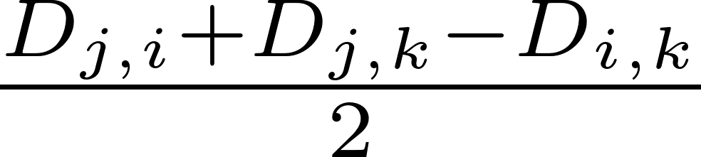
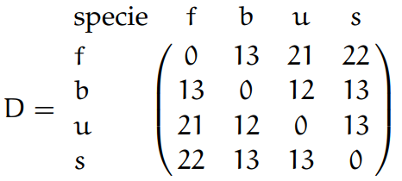
Applicazioni dell’algoritmica alla biologia: alberi evolutivi
Firenze, 12 luglio 2019
Albero Additivo
Parte 1
Criticità → l’elemento più piccolo della matrice $D$ deve corrispondere a due foglie vicine nell’albero $T$.
Possibile soluzione → Invece di cercare le foglie vicine in $T$, aggiungerle all’albero una alla volta.
Nuovo problema → Calcolare il peso degli archi che collegano le foglie con i rispettivi genitori (arti).
Teorema del peso degli arti:
Sia $limbweight(j)$ il peso dell’arto di $j$. Data una matrice delle distanze additiva $D$ ed una foglia $j$, $limbweight(j)$ è uguale al valore minimo di tra tutte le foglie $i$ e $k$.
Algoritmo «albero additivo»
Matrice in input

Slide 11
Applicazioni dell’algoritmica alla biologia: alberi evolutivi
Firenze, 12 luglio 2019
Criticità dell’algoritmo
Risolve il problema degli alberi basati sulla distanza solamente se l’elemento più piccolo della matrice $D$ corrisponde a due foglie vicine nell’albero $T$;
Non riesce a costruire $T$ se $D$ non è additiva.
Per definizione di non additività, non c’è modo che un albero si adatti ad una matrice non additiva.
In tal caso possiamo costruire un albero $T$ che approssimi $D$.
Algoritmo che risolve entrambe le criticità: Neighbor-Joining

Slide 12
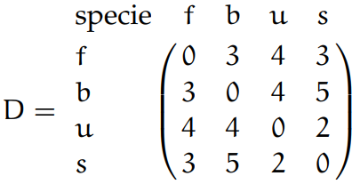

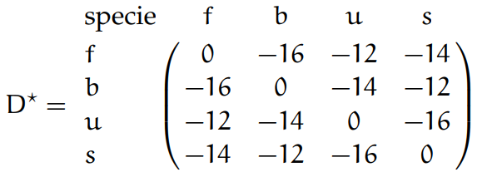

Applicazioni dell’algoritmica alla biologia: alberi evolutivi
Firenze, 12 luglio 2019
Neighbor-Joining
Parte 1
Matrice non additiva in input
Obiettivo: costruire $T$ che approssimi al meglio le distanze tra le foglie in $D$.
Costruisci la matrice → Data in input $D$ si definisce la seguente matrice:
L’elemento più piccolo in corrisponde ad una coppia di foglie vicine nell’albero $T$.

Slide 13
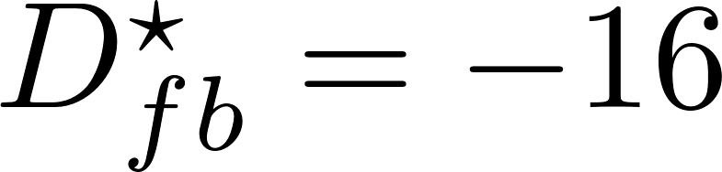
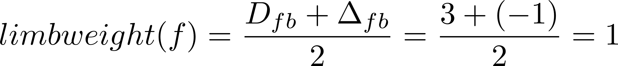
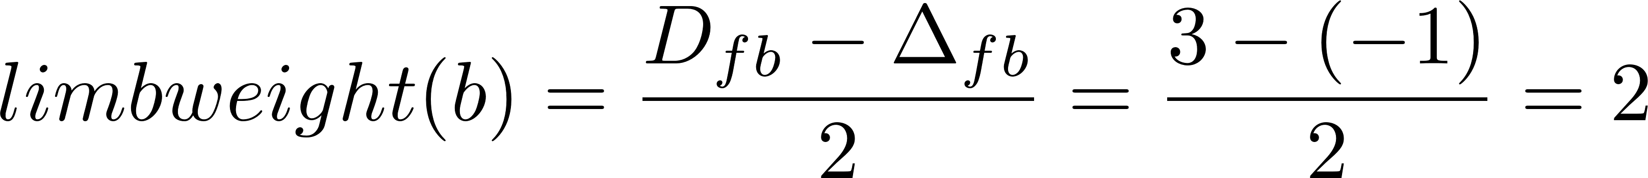

Applicazioni dell’algoritmica alla biologia: alberi evolutivi
Firenze, 12 luglio 2019
Neighbor-Joining
Parte 2
Cerca l’elemento minimo in → .
Calcola il delta tra $totalDistance(D_{f})$ e $totalDistance\left(D_{b}\right)$.
Calcola $limbweight(f)$ e $limbweight(b)$
Aggiorna la matrice $D$ → Aggiungi il genitore non noto di $f$ e $b$ in $D$, ovvero una riga ed una colonna $p$ tale che:
Infine si eliminano $f$ e $b$ da $D$.

Slide 14
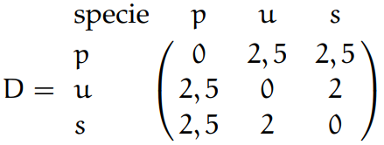
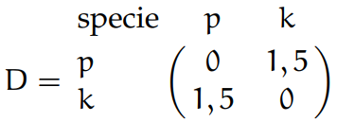
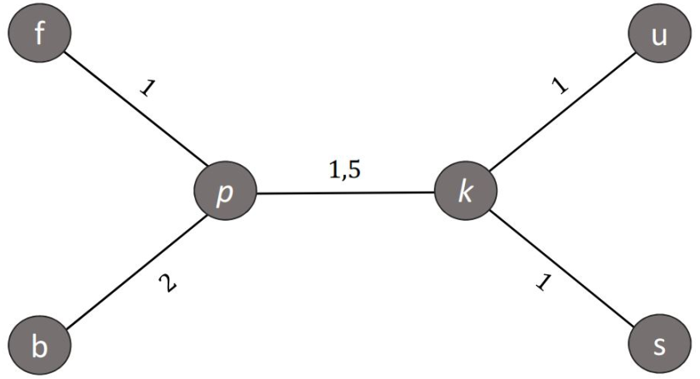


Applicazioni dell’algoritmica alla biologia: alberi evolutivi
Firenze, 12 luglio 2019
Neighbor-Joining
Parte 3
La matrice risultate è
Esegui gli step fino a che non ottieni una matrice $2×2$.
$p$ e $k$ sono nodi interni collegati da un arco di peso 1,5. Adesso si può costruire l’albero finale $T$.
L’algoritmo è terminato!

Slide 15
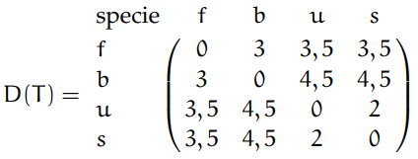
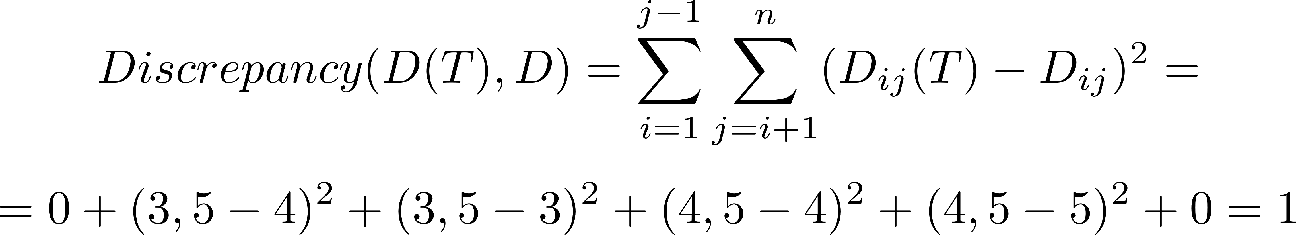
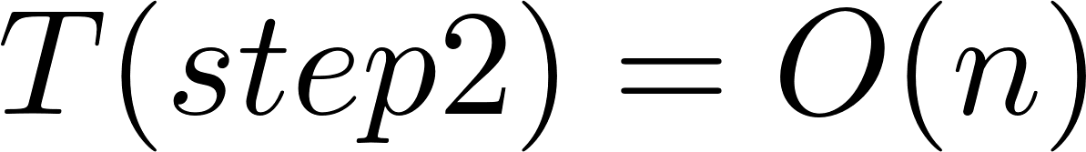
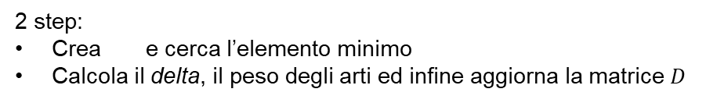
Applicazioni dell’algoritmica alla biologia: alberi evolutivi
Firenze, 12 luglio 2019
Neighbor-Joining
Parte 4
Per capire quanto $T$ approssimi al meglio $D$ si costruisce $D(T)$ e si calcola la discrepanza tra $D$ e $D\left(T\right)$. Quindi:
Il risultato mostra che c’è poca discrepanza tra le due matrici.
Complessità Temporale
2 step:
Crea e cerca l’elemento minimo
Calcola il delta, il peso degli arti ed infine aggiorna la matrice $D$
Eseguito tante volte quante sono le foglie in $D$, quindi $n$ volte

Slide 16
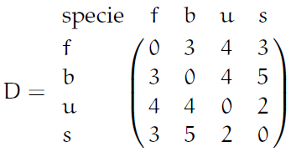


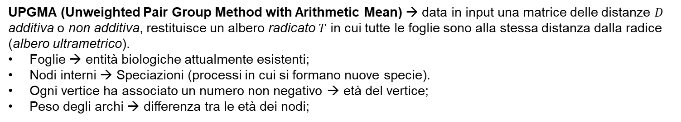
Applicazioni dell’algoritmica alla biologia: alberi evolutivi
Firenze, 12 luglio 2019
Unweighted Pair Group Method with Arithmetic Mean
Parte 1
UPGMA (Unweighted Pair Group Method with Arithmetic Mean) → data in input una matrice delle distanze $D$ additiva o non additiva, restituisce un albero radicato $T$ in cui tutte le foglie sono alla stessa distanza dalla radice (albero ultrametrico).
Foglie → entità biologiche attualmente esistenti;
Nodi interni → Speciazioni (processi in cui si formano nuove specie).
Ogni vertice ha associato un numero non negativo → età del vertice;
Peso degli archi → differenza tra le età dei nodi;
A partire da $D$ crea $n$ cluster, uno per ogni foglia
Matrice non additiva in input

Slide 17

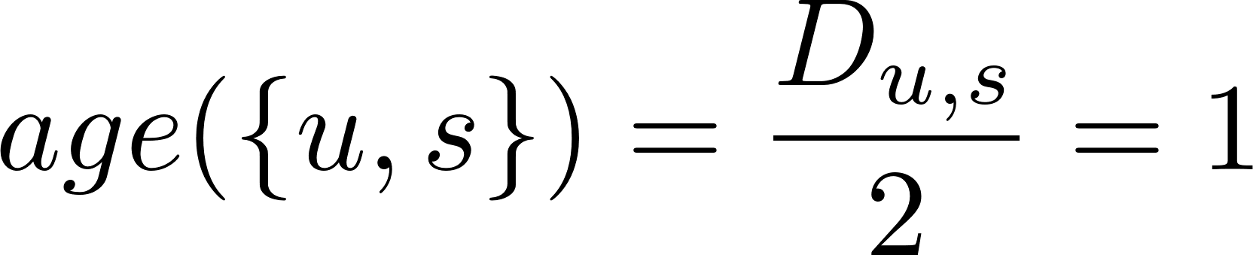
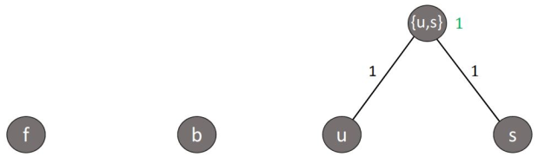
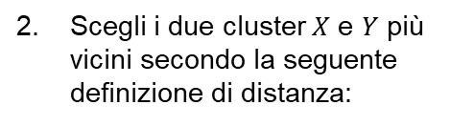

Applicazioni dell’algoritmica alla biologia: alberi evolutivi
Firenze, 12 luglio 2019
Unweighted Pair Group Method with Arithmetic Mean
Parte 2
Scegli i due cluster $X$ e $Y$ più vicini secondo la seguente definizione di distanza:
$$D_{u, s}=2$$
Crea un cluster $Z$ che è dato dall’unione di $X$ ed $Y$ → $\left\{u,s\right\}=\left\{u\right\}∪\{s\}$
Crea in $T$ un nodo interno per il cluster $Z$, calcola la sua età ($age\left(Z\right)=\frac{D_{X,Y}}{2}$) ed il peso degli archi di $x$ ed $y$
L’albero risultante:

Slide 18
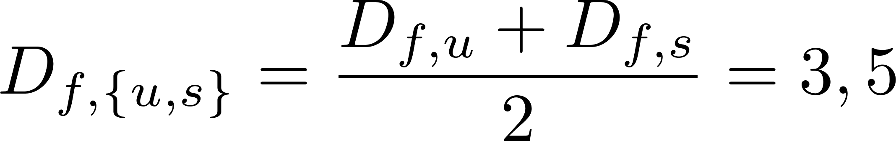
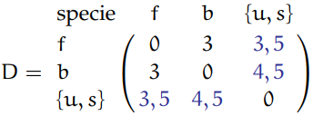
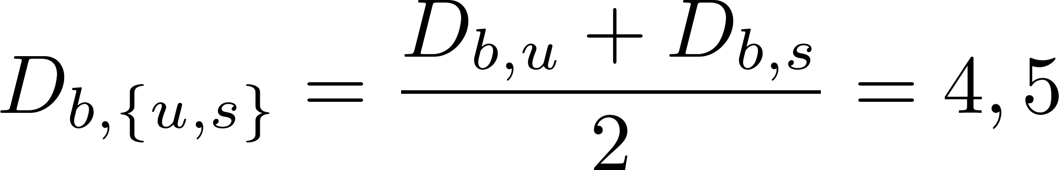
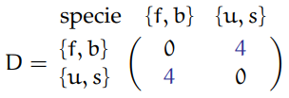
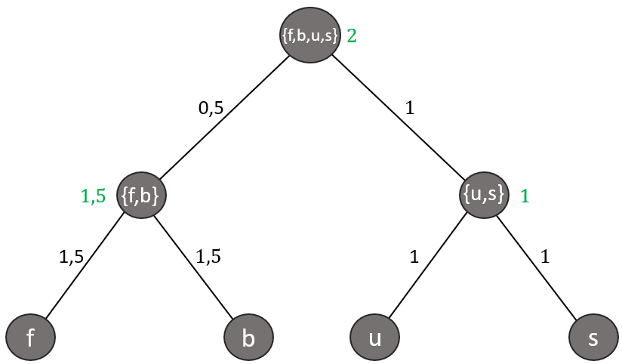
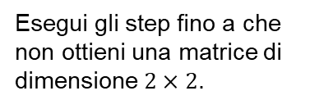

Applicazioni dell’algoritmica alla biologia: alberi evolutivi
Firenze, 12 luglio 2019
Unweighted Pair Group Method with Arithmetic Mean
Parte 3
Aggiorna $D$ → elimina $X$ ed $Y$ e calcola la distanza tra $Z$ e gli altri elementi presenti in D usando la formula dello step 2
Esegui gli step fino a che non ottieni una matrice di dimensione $2×2$.
Il cluster $\{f,b,u,s\}$ contiene tutte le specie ed è la radice in $T$.
Albero finale $T$
L’algoritmo è terminato!

Slide 19
Applicazioni dell’algoritmica alla biologia: alberi evolutivi
Firenze, 12 luglio 2019
Unweighted Pair Group Method with Arithmetic Mean
Parte 4 – Complessità temporale
Ad ogni iterazione vengono effettuate una serie di operazioni, tra cui aggiornare $D$ calcolando la distanza tra il cluster appena inserito e gli altri elementi → $O(n)$.
Queste iterazioni vengono fatte $n−2$ volte, ovvero fino a che non si ottiene una matrice $2×2$ → $O(n−2)$
La discussione è terminata!

